Slide 1
Corrado Bonifazi, IRPPS-CNR
XII Commissione (Affari sociali) Camera dei Deputati
Roma, 16 ottobre 2019
Audizione sulla Proposta di legge A.C. 687. Delega al Governo per riordinare e potenziare le misure a sostegno dei figli a carico attraverso l’assegno unico e la dote unica per i servizi

Slide 2
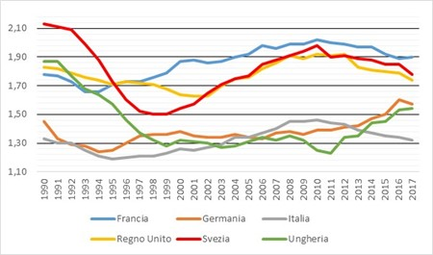
TFT in alcuni paesi Europei, 1990-2017

Slide 3
Variazioni della popolazione in età lavorativa (20-64) in alcuni paesi europei, 2020-40
(Valori assoluti in milioni)
Paese | 2020 | 2040 |  | Variazione totale (2020-2040, v.a.) |  | Variazione totale (2020-2040, %)
 |  | Con Mig. | Senza Mig. | Con Mig. | Senza Mig. | Con Mig. | Senza Mig.
Svezia | 5,7 | 6,0 | 5,5 | 0,2 | -0,3 | 4,0 | -4,7
Regno Unito | 39,5 | 39,8 | 37,1 | 0,3 | -2,4 | 0,7 | -6,1
Francia | 36,3 | 35,1 | 34,0 | -1,3 | -2,3 | -3,5 | -6,3
Ungheria | 5,8 | 5,0 | 4,9 | -0,8 | -0,9 | -14,1 | -15,9
Germania | 49,8 | 42,9 | 40,3 | -6,9 | -9,5 | -13,9 | -19,0
Italia | 35,6 | 29,3 | 27,6 | -6,3 | -8,0 | -17,7 | -22,5

Slide 4
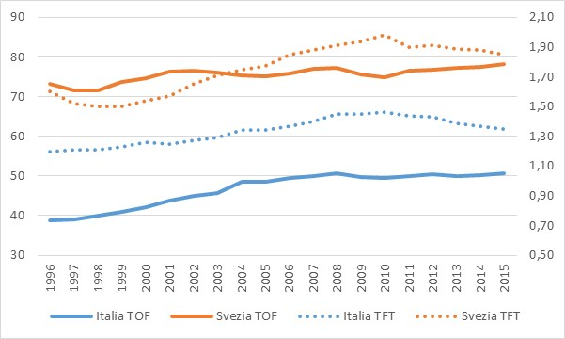
Tasso di occupazione femminile (15-64, %, scala di sinistra) e TFT (scala di destra) in Italia e Svezia

